Slide 1
04
SYNTHETIC DATA VAULT
巖昀叡
指導老師：王啟樺

Slide 2
定性方法 | Sequential
 | 順序數據表示有序記錄，例如時間序列。
Single table | Multi table
包含資訊的行和列。每行通常代表一個新實體，例如使用者 | 多表數據存在於多個表中，每個表都有行和列。例如ads與feeds

Slide 3
SDV Ecosystem
功能：
Data Preparation：載入數據、自動檢查metadata。
Modeling：多種合成數據生成模型，如CTGAN, TVAE等。
Sampling：創建遵循與真實數據相同的格式和數學屬性的合成數據。
Evaluation：提供合成數據評估工具，確保生成數據的品質。
使用：
Data Preparation：為metadata分類，確保輸出結果符合邏輯。
Modeling：選擇適合我們數據類型的生成模型，進行合成數據的生成。
Sampling：根據特定條件生成我們需要的合成數據。
Evaluation：評估合成數據與真實數據的相似性，確保數據品質。

Slide 4
modeling
Constraints：添加預/自定義邏輯
Preprocessing：匿名化敏感數據。

Slide 5
SDV Ecosystem
Data Preparation：清洗和整理數據，設置數據的metadata。
Modeling：選擇和訓練生成模型。
Sampling：從訓練好的模型中生成新數據。
Evaluation：評估生成數據的質量和準確性。

Slide 6
metadata
metadata應該包含以下信息：
欄位名稱：定義每個欄位的名稱。
欄位類型：數字、類別、時間等。
約束條件：例如數字範圍、類別枚舉值等。

Slide 7
model差別
Gaussian Copula：
定義：基於高斯分佈的Copula模型，用於捕捉變數間的相依性。
適用：適合數據分佈接近正態分佈的情況。
CTGAN (Conditional Tabular GAN)：
定義：基於GAN的生成模型，專為表格數據設計，處理類別和連續數據。
適用：適合類別和連續混合的數據集。
TVAE (Tabular Variational Autoencoder)：
定義：基於VAE的生成模型，專為表格數據設計，處理數據的潛在結構。
適用：

Slide 8
Sampling與Conditional Sampling
直接Sampling：
定義：從模型中生成不受約束的數據。
適用：生成一般性數據，不需要特定條件。
Conditional Sampling：
定義：根據指定條件生成數據。
適用：當需要生成符合特定條件的數據時使用，例如特定類別或範圍內的數據。

Slide 9
Evaluation
功能：
diagnostic：執行基本檢查以確保合成數據有效。
dataquality：比較真實數據和合成數據的統計相似性。
visualization：並排可視化真實數據和合成數據
使用：
diagnostic：確保合成數據的代表性。
dataquality：檢查生成數據的合理性，綜合評估生成數據的整體品質。
visualization：直觀感受兩者分佈

Slide 10
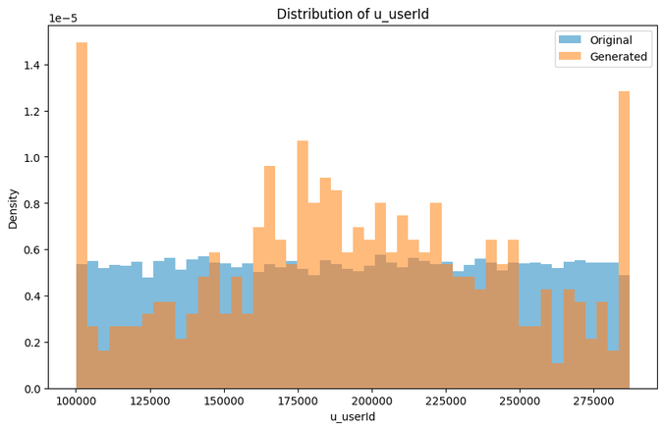
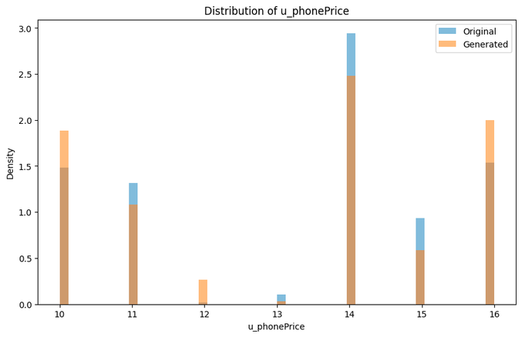
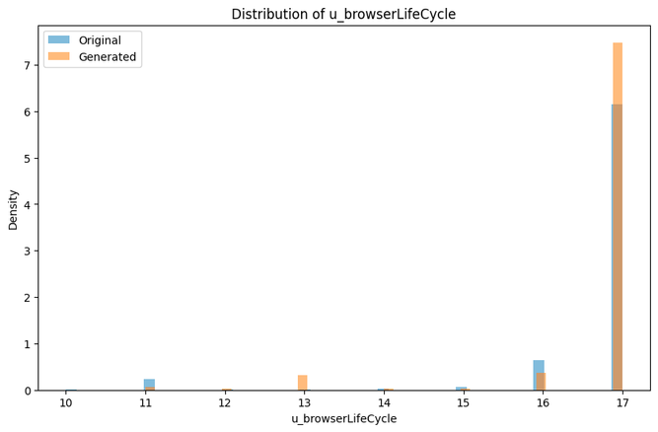
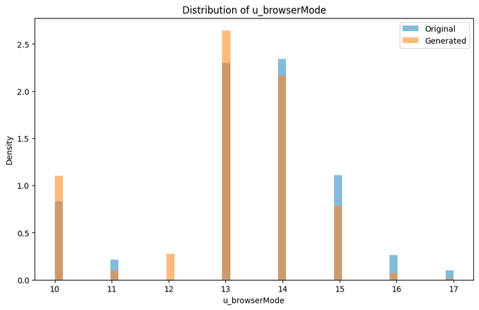
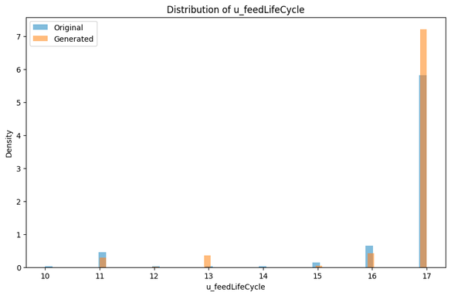
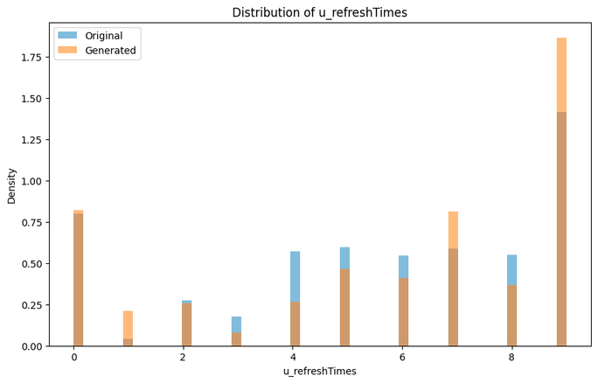
一次嘗試
使用數據10%的ads 訓練時間11秒

Slide 11
